Slide 1

Кыргыз Республикасынын Улуттук статистика комитети
2023-жылдын
Керектөө бааларынын жана тарифтеринин өзгөрүлүшү

Slide 2
Республикадагы январь-декабрындагы керектөө инфляциясынын деңгээлинин өзгөрүүсү
(өсүү (+), төмөндөө (-); мурунку жылдын декабрына пайыз менен)
Кыргыз Республикасынын Улуттук статистика комитети

Slide 3
Товарлардын жана кызмат көрсөтүүлөрдүн негизги топтору боюнча баалардын жана тарифтердин өзгөрүүсү
(өсүү (+), төмөндөө (-); мурунку айга пайыз менен)
 | Баалардын жана тарифтердин өзгөрүүсү
 | 2022 | 2023
Бардык товарлар жана кызмат көрсөтүүлөр | 1,1 | 0,3
Тамак-аш азыктары жана алкоголсуз суусундуктар | 0,9 | 0,3
Алкоголдук ичимдиктер жана тамеки | 2,2 | 0,5
Азык-түлүк эмес товарлар | 1,2 | 0,3
Кызмат көрсөтүүлөрү | 0,7 | 0,2
Кыргыз Республикасынын Улуттук статистика комитети

Slide 4
Республикадагы декабырында керектөө инфляциясынын
деңгээлинин өзгөрүүсү
(өсүү (+), төмөндөө (-); мурунку айга пайыз менен)
Кыргыз Республикасынын Улуттук статистика комитети

Slide 5
Күйүүчү-майлоочу майлардын айрым түрлөрүнүн
орточо баалары жана алардын өзгөрүүсү
(сом 1 литр үчүн)
Кыргыз Республикасынын Улуттук статистика комитети

Slide 6
Товарлардын жана кызмат көрсөтүүлөрдүн негизги топтору боюнча баалардын жана тарифтердин өзгөрүүсү
(өсүү (+), төмөндөө (-); мурунку жылдын декабрына пайыз менен)
 | Калктын акчалай чыгымдарынын салыштырма салмагы, пайызы | баалардын жана тарифтердин өзгөрүүсү
 |  | 2023 | 2022
Бардык товарлар жана кызмат көрсөтүүлөр | 100% | 7,3 | 14,7
Тамак-аш азыктары жана алкоголсуз суусундуктар | 45,4% | 3,4 | 15,8
Алкоголдук ичимдиктер жана тамеки | 8,7% | 11,3 | 24,4
Азык-түлүк эмес товарлар | 29,0% | 12,2 | 12,7
Кызмат көрсөтүүлөрү | 16,9% | 9,1 | 9,1
Кыргыз Республикасынын Улуттук статистика комитети

Slide 7
Аймактар боюнча инфляциянын деңгээлинин өзгөрүүсү
(өсүү (+), төмөндөө (-); мурунку жылдын декабрына пайыз менен)
 | 2023 | 2022
Нарын облусу | 12,7 | 18,4
Ош ш. | 12,5 | 15,7
Талас облусу | 9,0 | 12,8
Баткен облусу | 8,2 | 13,9
Ош облусу | 8,0 | 8,7
Жалал-Абад облусу | 7,8 | 16,0
Бишкек ш. | 7,3 | 11,8
Ысык-Көл облусу | 6,0 | 15,3
Чуй облусу | 4,1 | 13,3
Кыргыз Республикасынын Улуттук статистика комитети

Slide 8

Социалдык маанилүү товарлардын айрым түрлөрүнүн
орточо баалары жана алардын өзгөрүүсү
(сом 1 кг үчүн; өсүү (+), төмөндөө (-))
 | 2022-жылдын декабры | 2023-жылдын декабры | Четтөө (2023-жылдын декабры 2022-жылдын декабырына), пайыз менен
Биринчи сорттогу буудай уну | 52,33 | 65,68 | 25,5
Жогорку сорттогу буудай уну | 64,01 | 52,66 | -17,7
Орто дандуу күрүч | 92,20 | 143,46 | 55,6
Биринчи сорттогу буудай унунан жасалган нан | 63,80 | 66,17 | 3,7
Пастеризацияланган сүт, л | 91,29 | 96,22 | 5,4
Куюп сатылуучу сүт, л | 61,03 | 61,36 | 0,5
Уйдун эти | 543,20 | 542,83 | -0,1
Койдун эти | 527,85 | 553,85 | 4,9
Кыргыз Республикасынын Улуттук статистика комитети

Slide 9

Социалдык маанилүү товарлардын айрым түрлөрүнүн
орточо баалары жана алардын өзгөрүүсү
(сом 1 кг, 1 тонна, 1 литр үчүн; өсүү (+), төмөндөө (-))
 | 2022-жылдын декабры | 2023-жылдын декабры | Четтөө (2023-жылдын декабры 2022-жылдын декабырына), пайыз менен
Кумшекер | 91,57 | 83,09 | -9,3
Күнкарама майы | 179,53 | 151,99 | -15,3
Ак (каймак) май | 480,72 | 497,62 | 3,5
Макарон азыктары | 136,71 | 142,25 | 4,1
А-92 бензини, л | 60,16 | 63,74 | 6,0
Дизель майы, л | 75,42 | 59,76 | -20,8
Көмүр, т | 5 962,40 | 6 571,82 | 10,2
Кыргыз Республикасынын Улуттук статистика комитети

Slide 10
ЕАЭБдин айрым өлкөлөрү боюнча керектөө секторундагы инфляциянын деңгээли
(мурунку жылдын декабрына пайыз менен)
 | 2023 | 2022
Казахстан | 9,8 | 20,3
Беларусь | 5,8 | 12,8
Россия | 7,4 | 11,9
Армения | -0,6 | 8,3
Кыргызстан | 7,3 | 14,7
Кыргыз Республикасынын Улуттук статистика комитети

Slide 11
2023-жылдын ноябрына карата ЕЭАБге мүчө-мамлекеттеринин борборлорундагы негизги тамак-аш азыктарынын орточо керектөө баалары
(1 кг үчүн АКШ доллары)
 | Бишкек ш. | Астана ш. | Москва ш. | Минск ш.
Уйдун эти | 6,31 | 6,87 | 6,52 | 4,56
Койдун эти | 6,17 | 6,84 | 8,34 | -
Ак (каймак) май | 4,97 | 10,17 | 11,29 | 7,67
Пастеризацияланган сүт, л. | 0,89 | 0,86 | 0,86 | 0,64
Жумуртка, 10 д. | 1,36 | 1,31 | 1,12 | 1,07
Биринчи сорттогу буудай уну | 0,60 | 0,68 | 0,62 | 0,46
Биринчи сорттогу ундан жасалган нан | 0,74 | 0,46 | 1,15 | 0,81
Картошка | 0,37 | 0,33 | 0,28 | 0,27
Мамлекеттердин Улуттук банктарынын курсу боюнча.
Кыргыз Республикасынын Улуттук статистика комитети

Slide 12
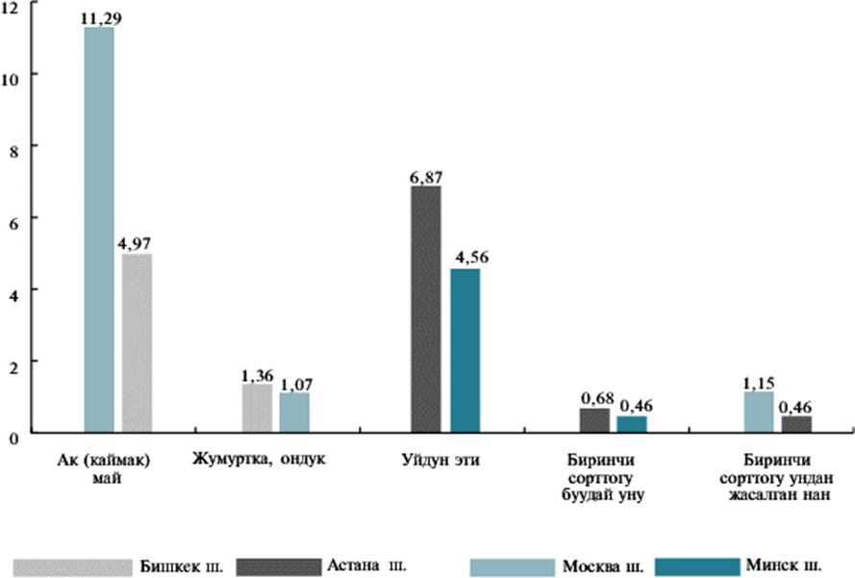
2023-жылдын ноябрындагы Евразия экономикалык биримдигине (ЕЭАБ) мүчо-мамлекеттеринин борборлорунда айрым тамак-аш азыктарынын
максималдуу жана минималдуу орточо баалары
(килограмм үчүн АКШ доллары)
Кыргыз Республикасынын Улуттук статистика комитети

Slide 13
Көңүл бурганыңыздарга
рахмат!

